Slide 1
Práctica 5
Castro Cruces Jorge Eduardo
Programación Orientada a Objetos
Sánchez Juárez José
2CM5

Slide 2
ACTIVIDADES
Ejecutar los programas de los recuadros.
Estudiar a detalle los programas de la tabla de programas.
Comentar los programas ejecutados para una explicación clara de cada uno de dichos programas.

Slide 3
CUESTIONARIO
Identificar la clase abstracta en el programa del ejemplo.
Identificara las subclases y presentar su sintaxis.
Identificara y presentar la sintaxis para implementar la interface.

Slide 4
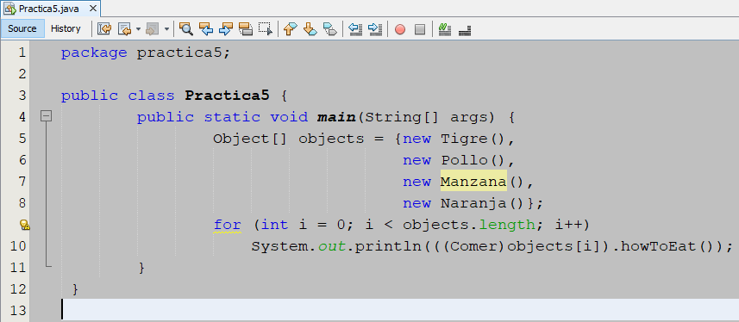

Slide 5
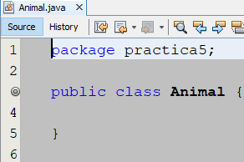
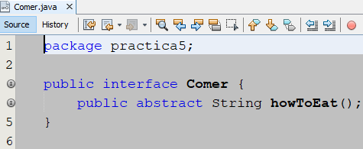
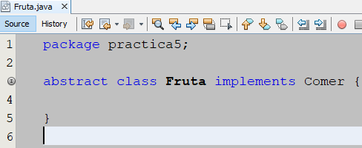

Slide 6
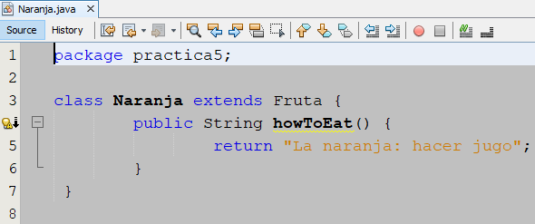
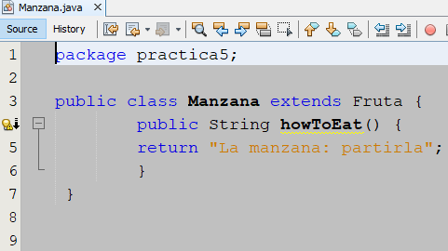
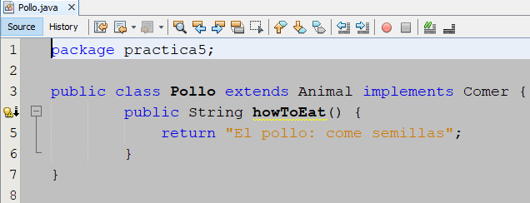

Slide 7
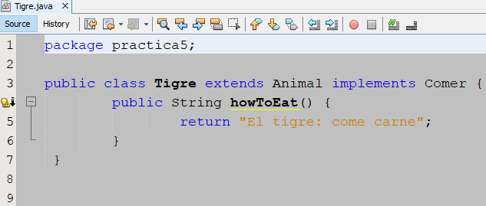

Slide 8
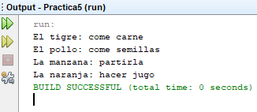
salida

